Slide 1


Задача dense prediction на примере семантической сегментации
Задачи компьютерного зрения
Курс: Компьютерное зрение.
Ронкин Михаил Владимирович
к.т.н. доцент ИРИТ-РТФ, УРФУ

Slide 2
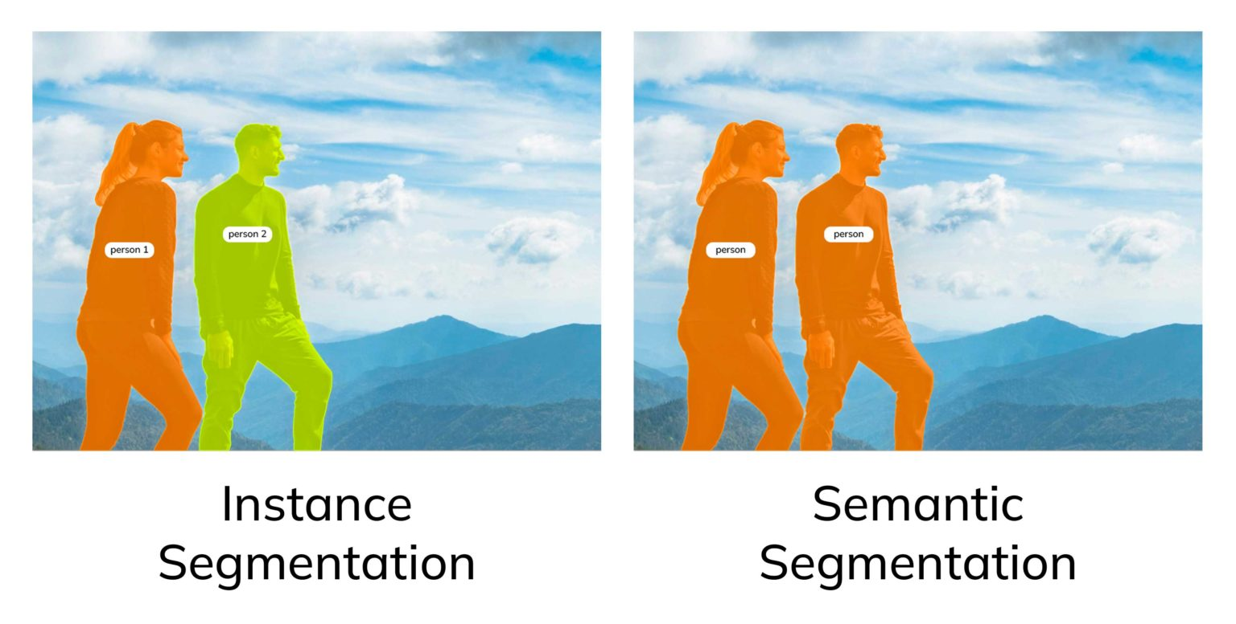
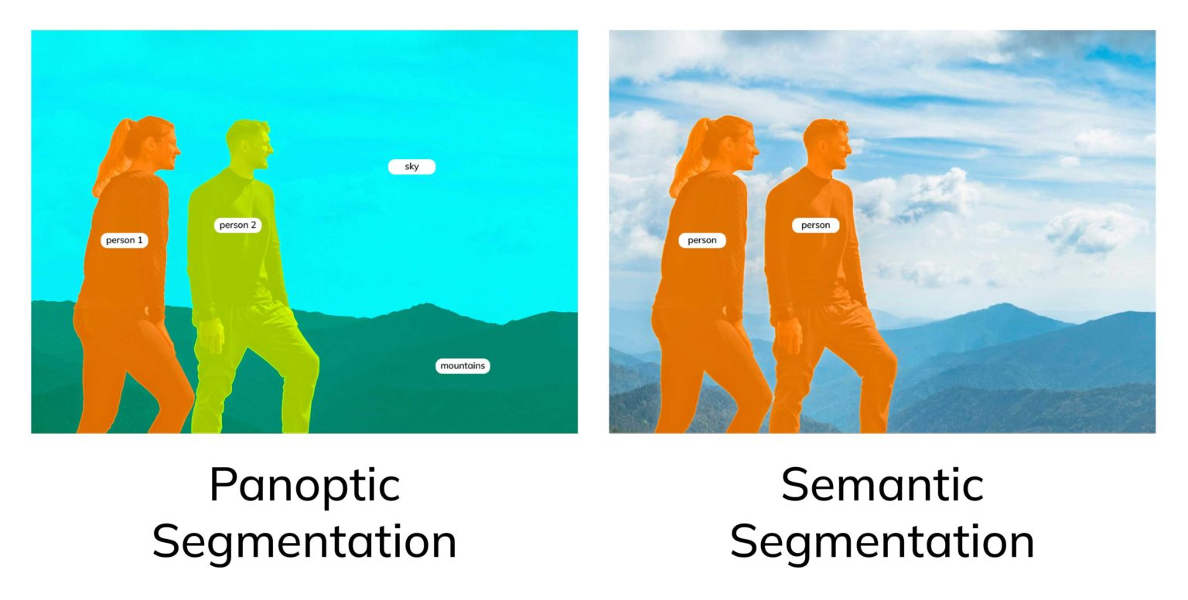
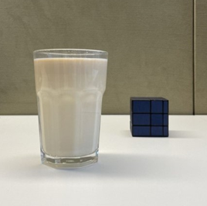
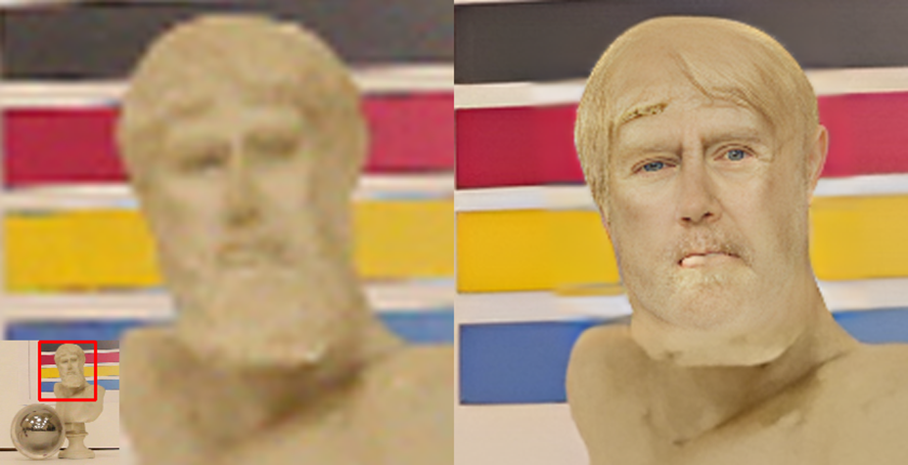
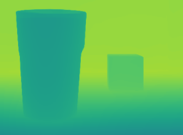
Задачи компьютерного зрения
Dense prediction — это класс задач в компьютерном зрении, где модель должна предсказывать значение для каждого пикселя входного изображения, а не для всего изображения в целом (в отличие от классификации).
То есть выход модели — это карта предсказаний того же пространственного разрешения (или близкого к нему), что и вход.
Upscaling/ super-resolution
Depth Estimation
Похожие задачи:
Поиск Аномалий (низкое качество восстановления),
Inpainiting/denoising (восстановление искаженных изображений),
Генерация методом вариационный автоэнкодер
Предсказание следующего кадра для видео или оптического потока
https://habr.com/ru/companies/data_light/articles/855336/
https://habr.com/ru/companies/axenix/articles/865154/
https://habr.com/ru/articles/716706/

Slide 3
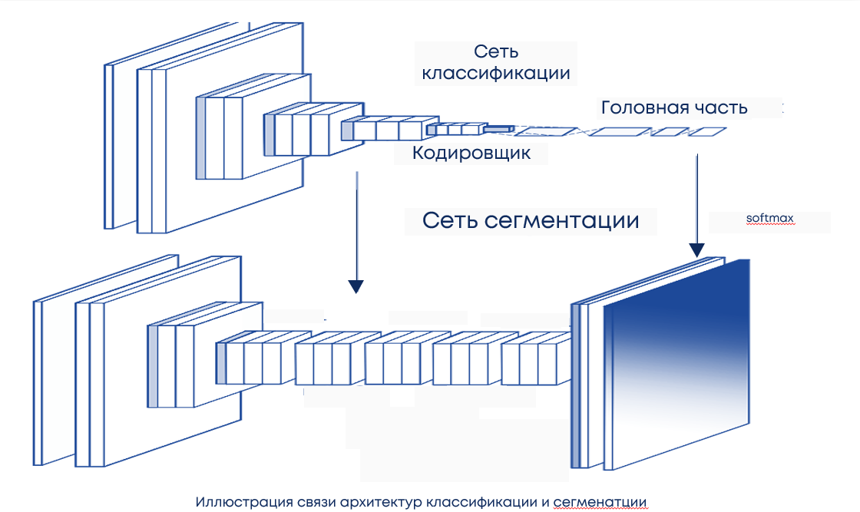
Переход от классификации к Dense prediction
Для семантической сегментации и связанных задач Головной слой д.б. размером с входной
Кодировщик (backbone) может быть обучен для задачи классификации
Головная часть может симметричной (декодер) или в один шаг
Замена головного слоя

Slide 4
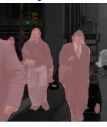
Особенности семантической сегментации
Семантическая сегментация = это попиксельная многоклассовая классификация
Можно выделить границы объекты, а можно весь объект – функции потерь должны быть разные.
Выделению подлежат классы объектов, а не отдельные экземпляры.
Label сегментации – это маска.
Каждый канал разметки (маска) – это класс, заданный бинарной маской

Slide 5

Особенности Семантической сегментации
Несбалансированные классы.
Объекты разных масштабов.
Фон может быть фактором дисбаланса.
Можно выделить границы объекты, а можно весь объект – функции потерь должны быть разные.
Справочно: часто выборка не сбалансирована - тогда следует использовать соответствующие подходы компенсации дисбаланса:
Взвешенная кросс-энтропия
$L_{i}=−wy_{i}\log{{\hat{y}}_{i}} −(1−y_{i})\log\left({1−\hat{y}}_{i}\right)$
Вес $w$выбирается обратно пропорционально относительному объему класса 1.
Многоклассовая фокальная функция потерь
$$L_{i}=\sum_{c=0}^{C−1}{α_{c}{\left({1−\hat{y}}_{ic}\right)}^{γ}y_{ic}\log{{\hat{y}}_{ic}}}$$
Параметр $α и γ$ выбираются обратно пропорционально объему класса.

Slide 6

Функция потерь межканальная классификация
Возможны несколько типов функций потерь
Попиксельная классификация (напр. кросс-энтропия )
$$L_{i}=\sum_{w=0,h=0}^{W−1,H−1}{\sum_{c=0}^{C−1}{y_{icwh}\log{{\hat{y}}_{icwh}}}}$$
Обратите внимание маска для семантической сегментации имеет смысл аналогичный двухмерному one-hot кодированию.

Slide 7
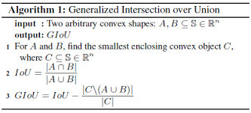


Функция потерь межканальная классификация
Геометрическая функция потерь пересечение по площади
$$IoU=\frac{\left|A∩B\right|}{\left|A∪B\right|}=\frac{\left|A∩B\right|}{\left|A\right|+\left|B\right| −\left|A∩B\right|}$$
$$DiceLoss =1−Dice, Dcie= \frac{2\left|A∩B\right|}{\left|A\right|+\left|B\right|}$$
Обратите внимание Dice после Sigmoid/softmax
$$Tversky loss=\frac{\left|A∩B\right|}{\left|A∩B\right|+β⋅FP+\left(1−β\right)⋅FN}$$

Slide 8
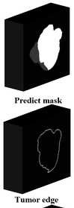

Виды Функции потерь
Попиксельная классификация (напр. кросс-энтропия )
$$L_{i}=\sum_{w=0,h=0}^{W−1,H−1}{\sum_{c=0}^{C−1}{y_{icwh}\log{{\hat{y}}_{icwh}}}}$$
Геометрическая оценка площади классов, например, пересечение по площади
$$L_{i}=IoU=\frac{\left|A∩B\right|}{\left|A∪B\right|}=\frac{\left|A∩B\right|}{\left|A\right|+\left|B\right| −\left|A∩B\right|}$$
$$Dice=\frac{2\left|A∩B\right|}{\left|A\right|+\left|B\right|}$$
Геометрическая оценка только по границам локализации классов (Boundary-aware metrics например, расстояние Хаусдорфа)
$$L_{i}=\max_{\hat{y}}\left[\min_{y}{{\left\|y−\hat{y}\right\|}_{2}^{2}}\right]$$
Обратите внимание Dice после Sigmoid/softmax
Можно выделить границы объекты, а можно весь объект – функции потерь должны быть разные.

Slide 9

Методы повышающей интерполяции
Метод ближайших соседей $r_{ij} =\tilde{r} для ij∈R$
Метод гвоздя $r_{ij} =\tilde{r} or 0;$
Метод билинейной интерполяции.
Метод бикубической интерполяции.
Метод низкочастотной фильтрации (или например, Ланцоша).

Slide 10
Билинейная интерполяция
Линейная интерполяция – это просто новое значение на линии между двумя точками
БиЛинейная интерполяция – это просто набор новых значений на на четырехугольнике образованном существующими точками

Slide 11
Билинейная интерполяция
На практике как правило считается, что старые значения пикселей будут в углах интерполируемого квадрата
Можно взять 4 точки и провести линии между ними.
Затем на этих линиях отложить новые точки.
Затем для этих новых точек провести промежуточные линии внутри образовавшегося четырехугольника.
Таким образом можно провести интерполяцию в несколько раз.
интерполяция может быть не только повышающей, но и понижающей разрешение.

Slide 12
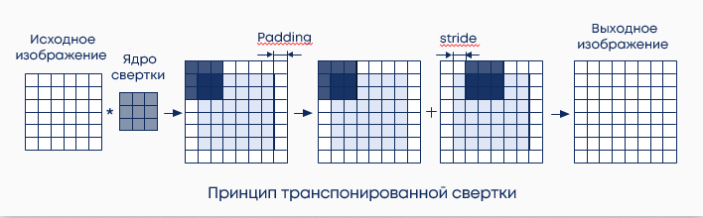
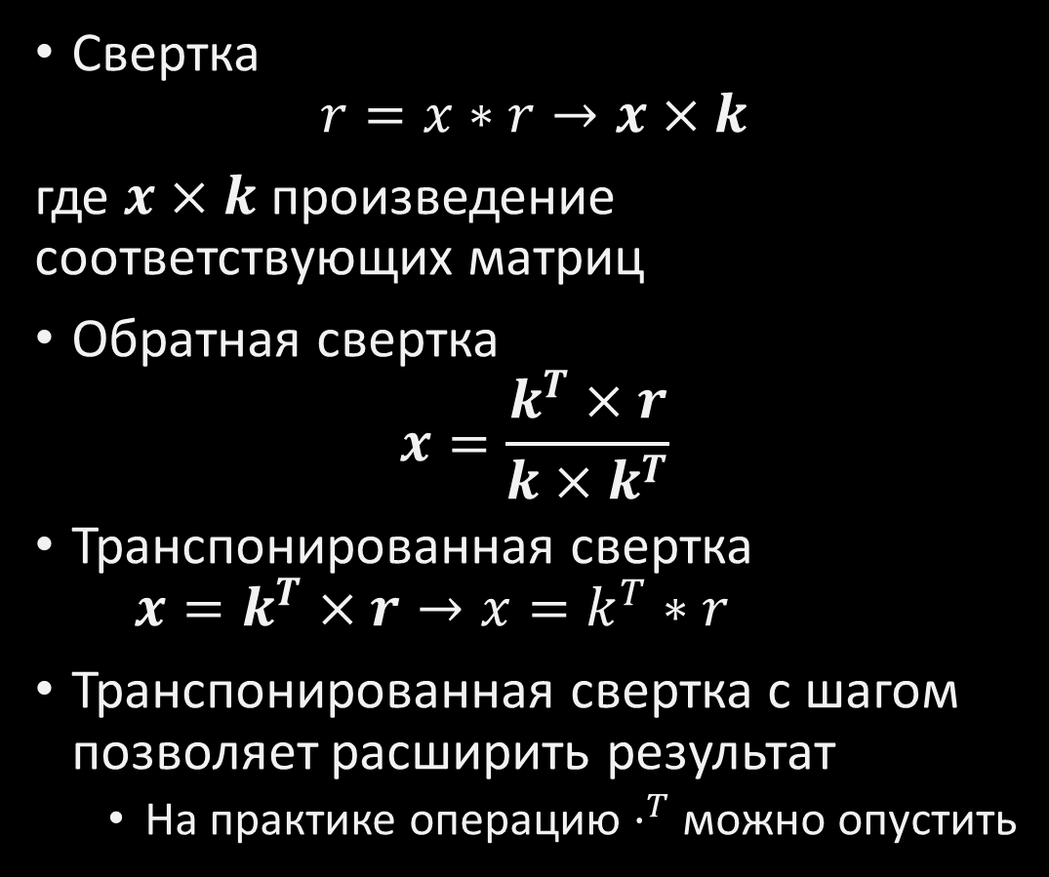
Транспонированная свертка
Свертка
$$r=x∗r→x×k$$
где $x×k$ произведение соответствующих матриц
Обратная свертка
$$x=\frac{k^{T}×r}{k×k^{T}}$$
Транспонированная свертка
$$x=k^{T}×r→x=k^{T}∗r$$
Транспонированная свертка с шагом позволяет расширить результат
На практике операцию $⋅^{T}$ можно опустить
Для повышения размерности транспонированная свертка должна быть с шагом >1

Slide 13
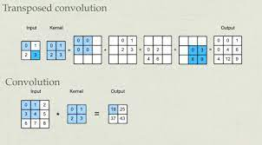
Транспонированная свертка
Свертка
$$r=x∗r→x×k$$
где $x×k$ произведение соответствующих матриц
Обратная свертка
$$x=\frac{k^{T}×r}{k×k^{T}}$$
Транспонированная свертка
$$x=k^{T}×r→x=k^{T}∗r$$
Транспонированная свертка с шагом позволяет расширить результат
На практике операцию $⋅^{T}$ можно опустить

Slide 14
Задача сегментации – deep learning FCN
Идея FCN – замена классифицирующего головного слоя на расширение результата до размера входного слоя
Полностью сверточная сеть.
Используется кодировщик предобученной сети классификатор
Головня часть – также сверточные слои.
Выход последней карты признаков передискретизируются в размер изображения
Для каждого пикселя выбирается значение с максимальным score
Остальные значения – нули.
Принцип аналогичный one-hot-encoding

Slide 15
Архитектуры сегментации DeconvNet/SegNet
Основная идея: использование подхода энкодер-декодер для получения выходной карты признаков.
Увеличение размеров карт при помощи
unpooling (обратный пулинг)
Свертки после unpooling - ссглаживание эффекта unpooling.
Сегментация путем межканальной классификации по пикселям.

Slide 16
Сегментация DeconvNet/SegNet
Цель использования энкодера признаков заключается в выделение релевантных признаков во входных данных.
Цель использования декодера заключается в восстановлении из выделенных признаков т.н. маски целевого класса (силуэт или контур соответствующего объекта или сцены).

Slide 17
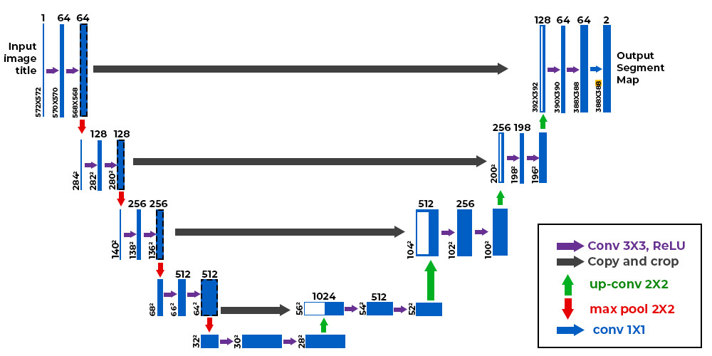
Сегментация U-Net

Slide 18
Сегментация U-Net
Особенность архитектуры - использование в декодирующей части совмещенных (конкатенация) карт признаков энкодера и декодера.
То есть повышение информативности декодирования за счет информации из энкодера.
Подход позволил существенно увеличить точность особенно в случае малоразмерных деталей изображения.
Изначально архитектура U-Net была предложена для решения медицинских задач, но в настоящее время архитектура является одной из наиболее популярных.
В литературе предложено большое количество архитектур на базе U-Net

Slide 19
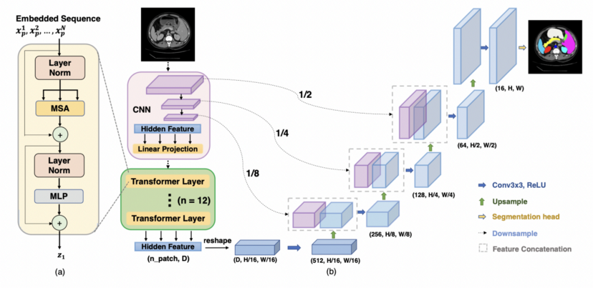
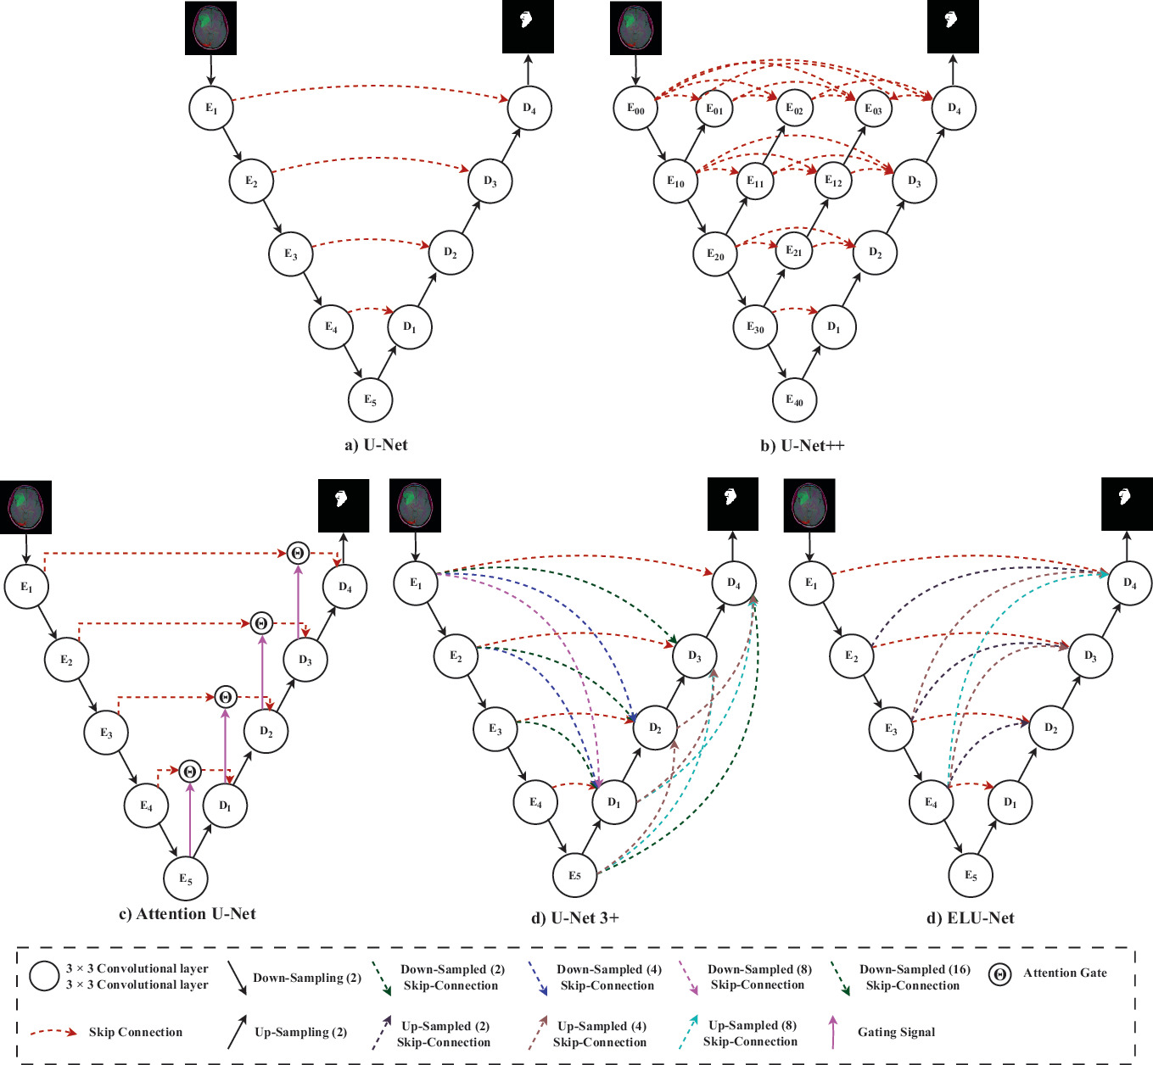
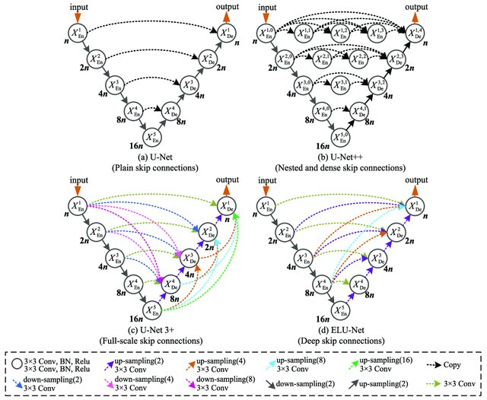
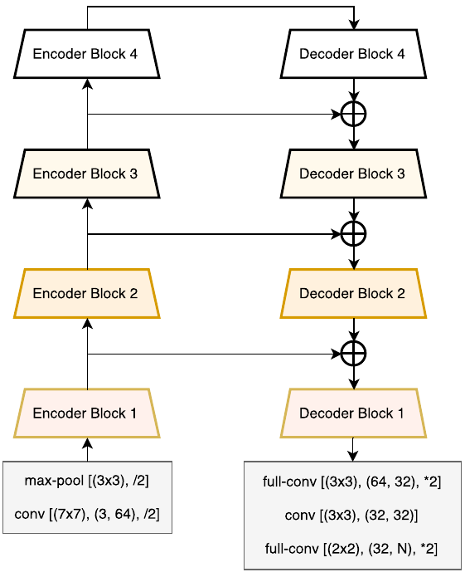
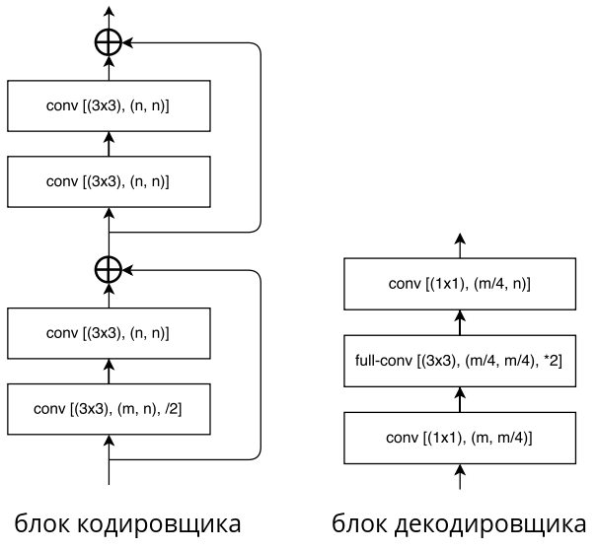
Сети на основе U-Net
TransUNet
Цель: оптимизация архитектуры U-Net
U-Net не обязательно симметричный. Как правило варьируют энкодер.
Связи U-Net – почти Attention
Цель модификаций U-Net - задача в усилении признаков
LinkNet
https://habr.com/ru/companies/otus/articles/690630/
https://deepmachinelearning.ru/docs/Neural-networks/Semantic-segmentation/U-net-and-extensions

Slide 20
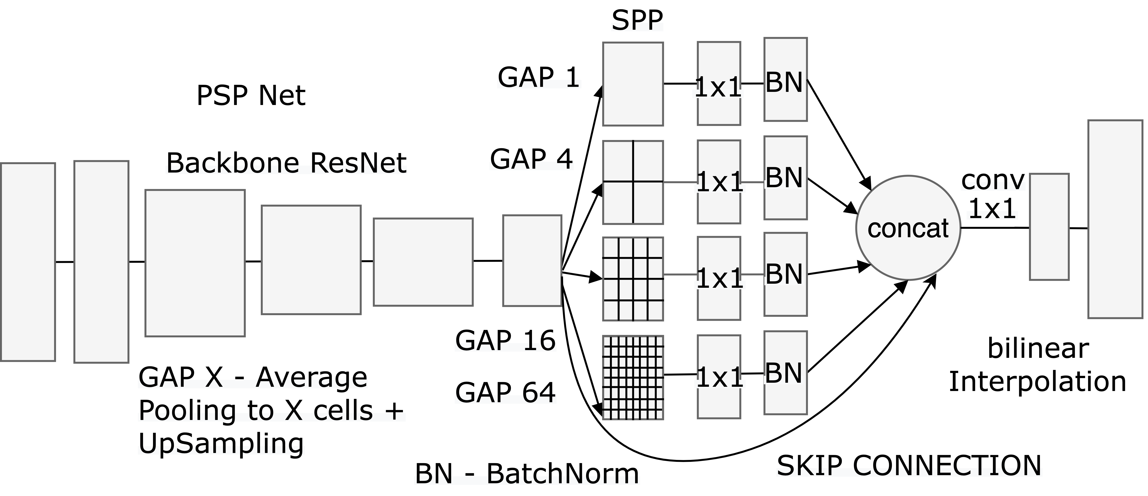

Сегментация PSPNet
Основная идея Pyramid Scene Parsing Network (PSPNet): использование традиционного backbone и параллельно нескольких пулингов с заданным числом выходов - Spatial Pyramidal Pooling SPP)
Вместо GAP несколько его вариантов (AdaptiveAveragePooling)
Конкат. Пулингов – повышает вероятность восстановления мелких деталей
После каждого пулинга свертка 1$×$1 и BN
Также в SPP используется residual connection (skip connection) и конкатенация

Slide 21
Сегментация Dilated Convolution
Проблемы сегментации:
Большое число слоев c понижением размерности пулингом – потеря пространственного разрешения.
U-Net – большая сеть, не подойдет для Real-Time
Решение заменить головную часть.
Напр. сделать расширенную свертки – dialed convolution.
Такая свёртка дает нелинейное рецептивное поле с сохранеием деталей (без пулинга)

Slide 22

Сегментация Dilated Convolution
.
Идея расширенной свертки в использовании разряженного ядра – таким образом ядром небольшого размера перекрывается большая площадь – нелинейный эффект рецептивного поля
$$r\left(i,j\right)= \left(k∗x\right)\left(i,j\right)= \frac{1}{W⋅H}\sum_{w=0}^{W_{G}−1}{\sum_{h=0}^{H_{G}−1}{k\left(h,w\right)x(i+l_{h},j+l_{w}),}}$$
$l$ – расширение (dilation rate)

Slide 23
Сегментация Dilated Convolution
Расширенная свертка позволяет увеличить рецептивное поле
без потери пространственного разрешения
при экономии общего числа параметров.
эффект более большого ядра

Slide 24
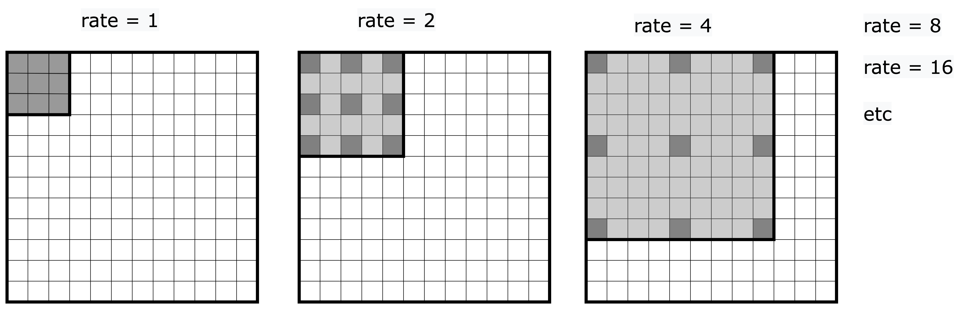
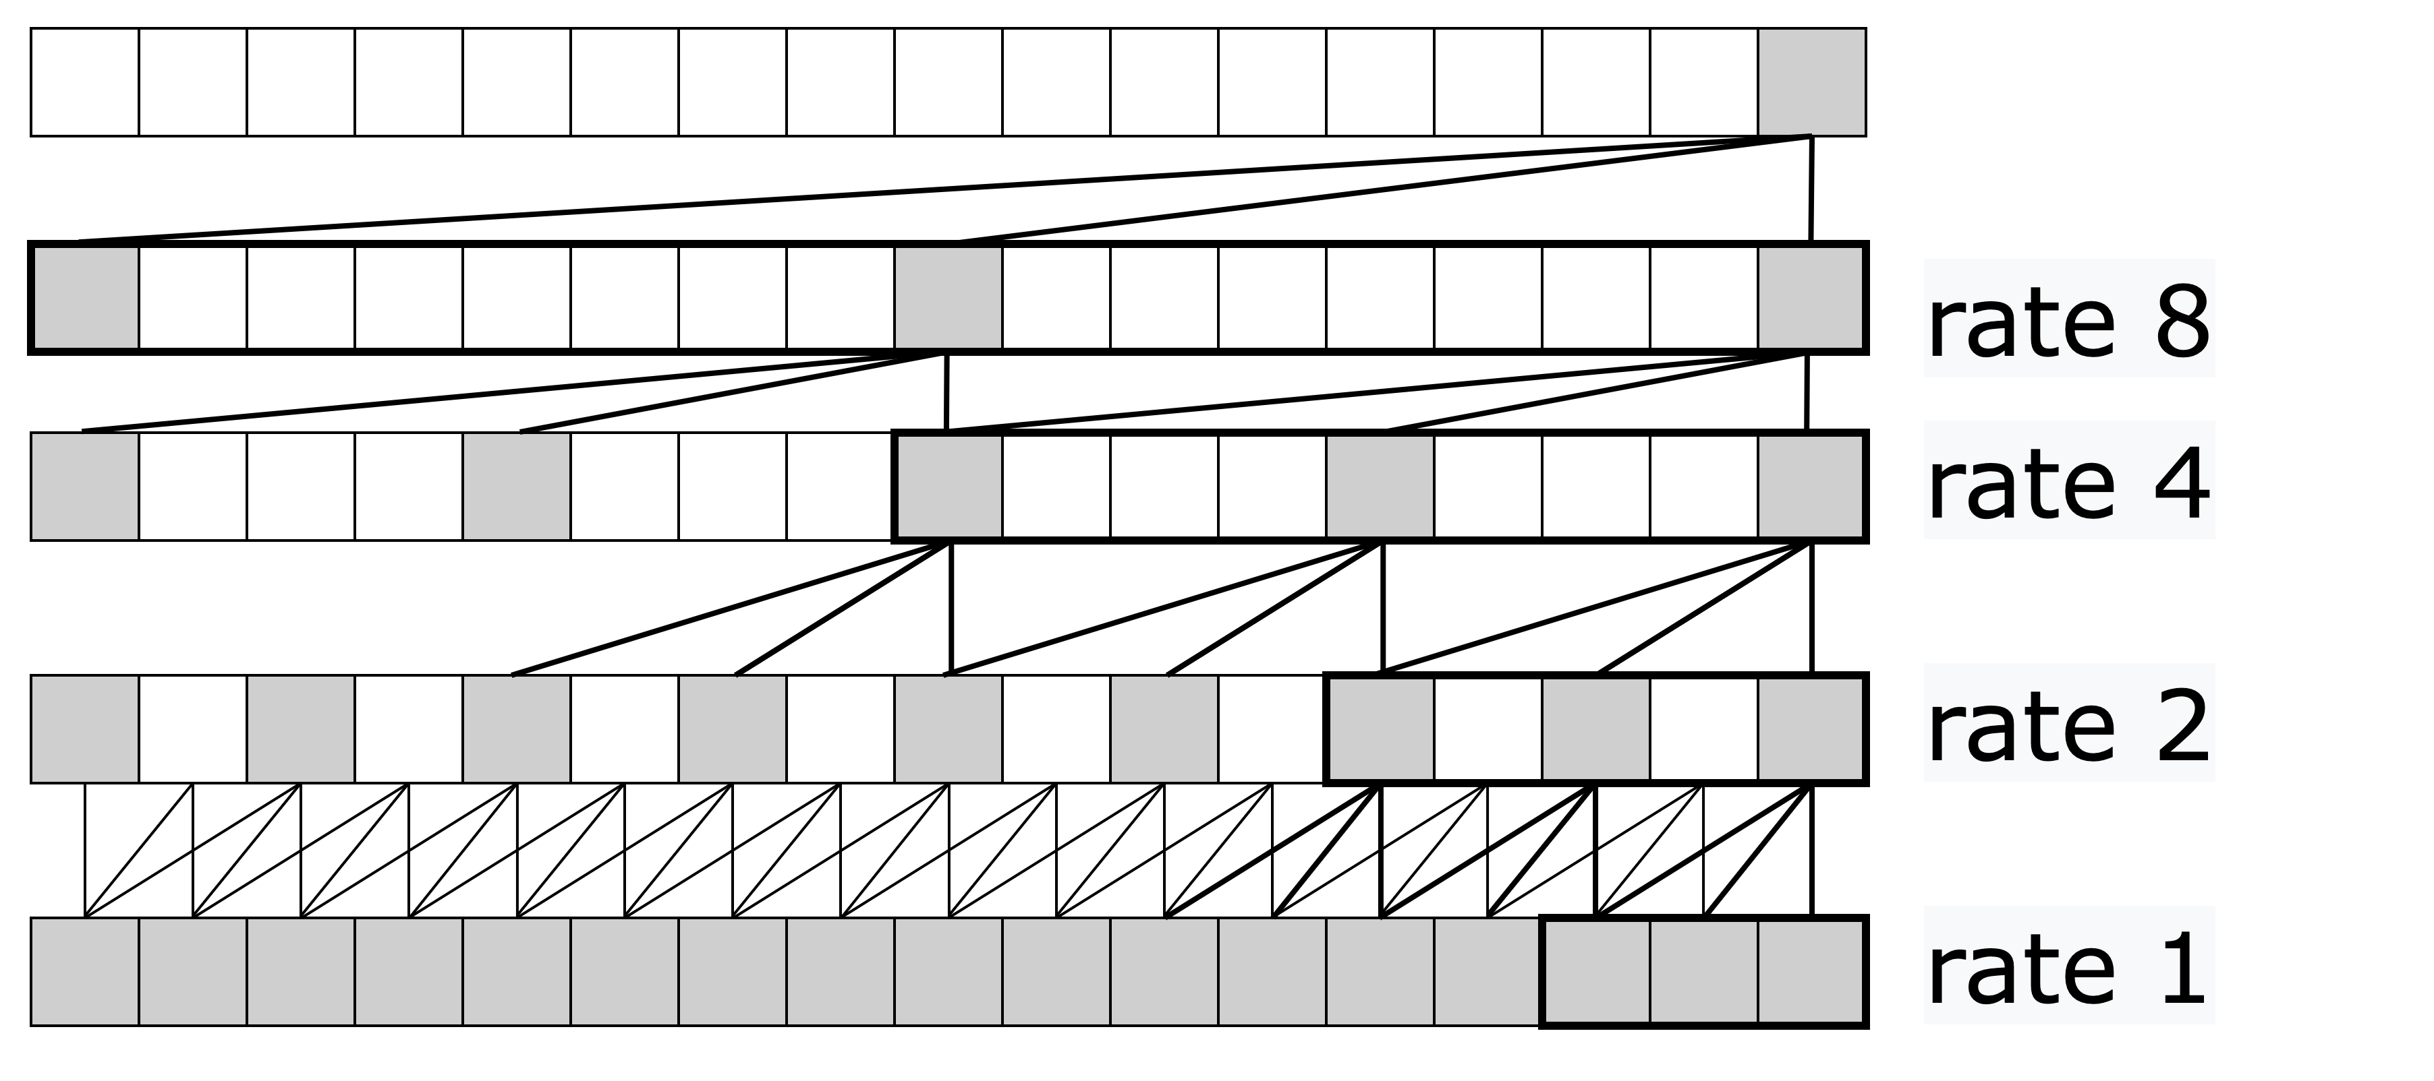
Сегментация DilatedNet
Как правило dilated conv используется с постепенным увеличением dilation rate
Часто dilation увеличивают кратно 2 (1,2,4,…)
В примере
Без dilation рецептивное поле 9 px
C dilation рецептивное поле 17 px
Авторы назвали концепцию large Filed of View (large FOV)
Подразумевается агрегация контекста нарастающем масштабе без потери информации

Slide 25
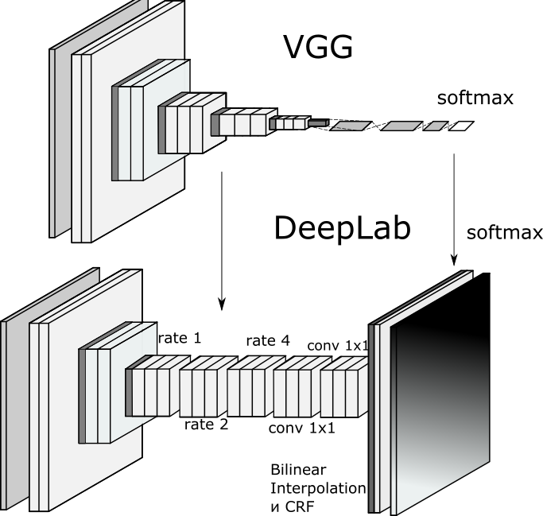
Сегментация DeepLab
DeepLab – это развитие идеи dilation convolution .
Замена верхней части backbone сети классификации на dilation convolution
Рост рецептивного поля за счет увеличения dilation но при той же размерности карт признаков - Это улучшает up-scale
Использование билинейной интерполяции для получения изображения итогового размера.
Также предложена модификация многослойный DeepLab
когда объединяют карты признаков с разным dilation rate
Dilated Conv

Slide 26
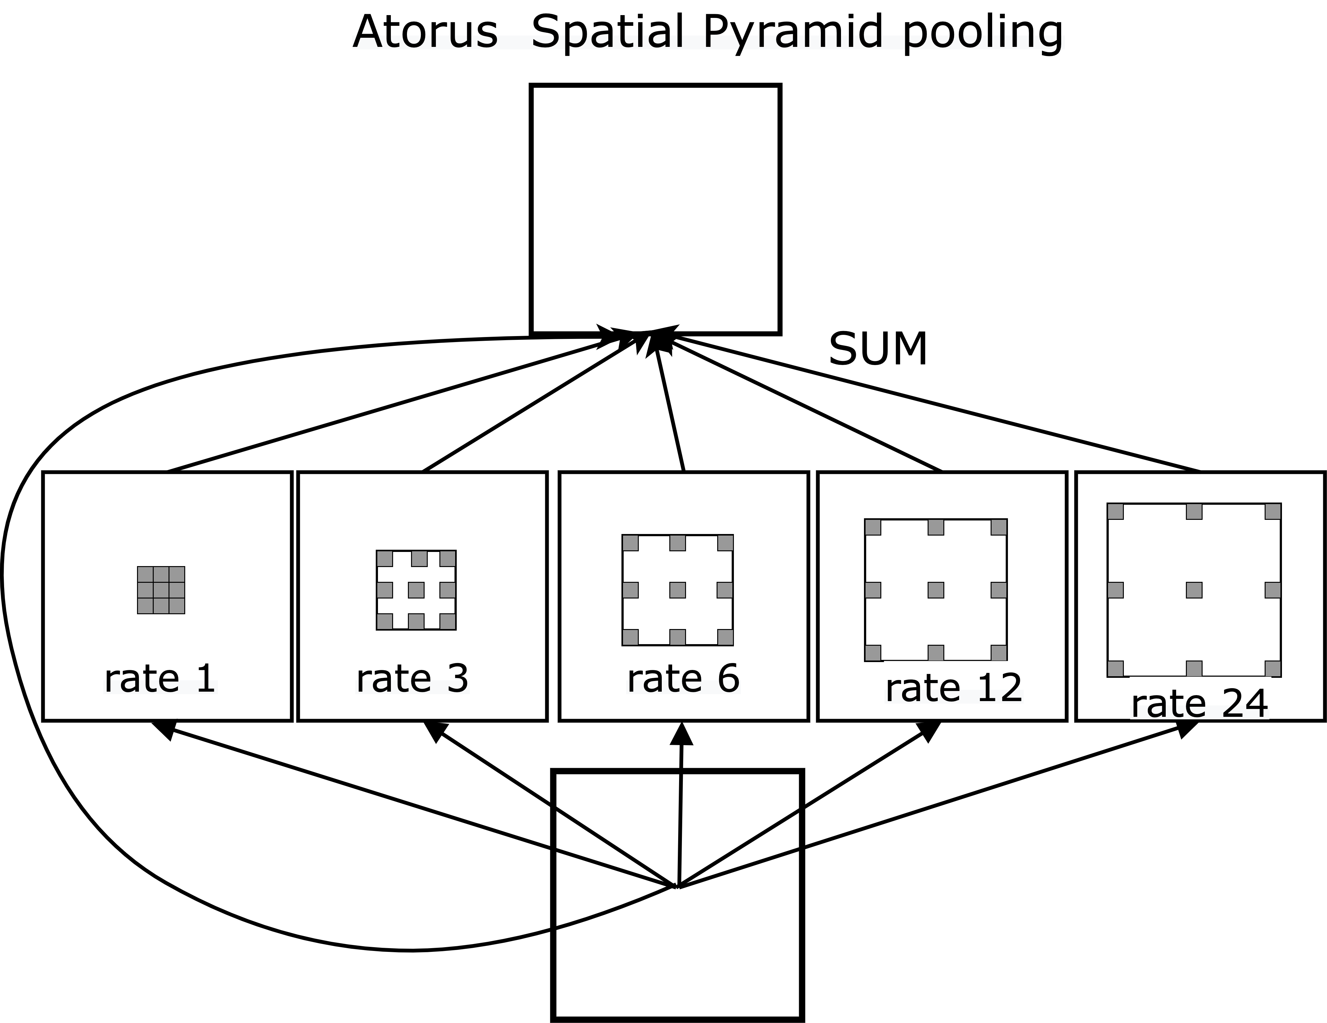

Сегментация DeepLab V2
Основная идея DeepLab 2: использование традиционного backbone и параллельно нескольких сверток с разным dilation rate - Atorus Spatial Pyramidal Pooling (ASPP)
Просто суммировать результаты сверток плохо, после каждой используется convolution 1 $×$ 1.
Если объекты одного класса имеют разные масштабы, то ASPP поможет их объединить.
Отличие от 1й версии – давайте попробуем разные rates параллельно.

Slide 27
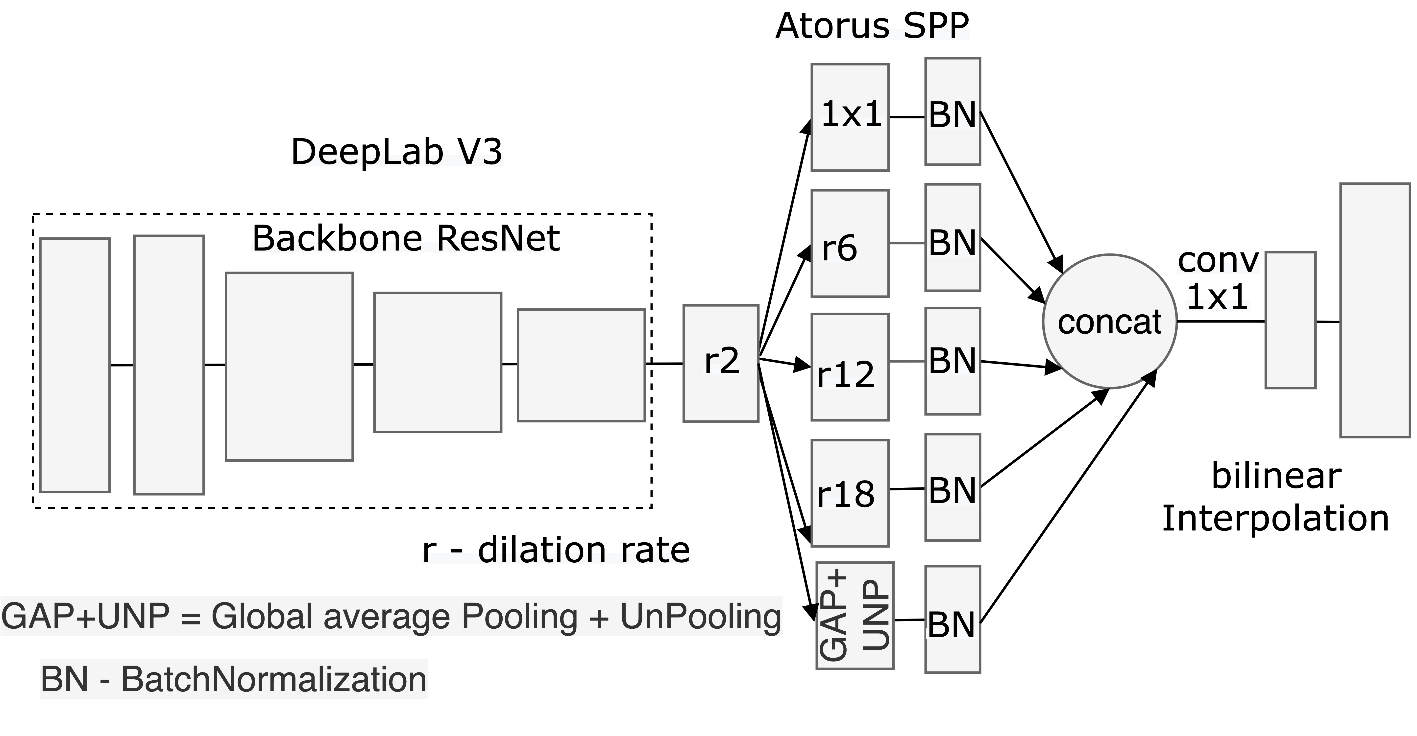
Сегментация DeepLab V3
Основная идея DeepLab 3: баланс расширенной и классической сверток в ASPP
повышение рецептивного поля (field of view) – увеличение контекста,
для точной классификации часто нужен небольшой FOV (более прицельная классификация)
ASSP включает свертку 1х1
GAP + UNPooling = image pooling – идея включение контекста всего изображения
ASSP включает батчнормализацию
Backbone на основе Resnet101

Slide 28
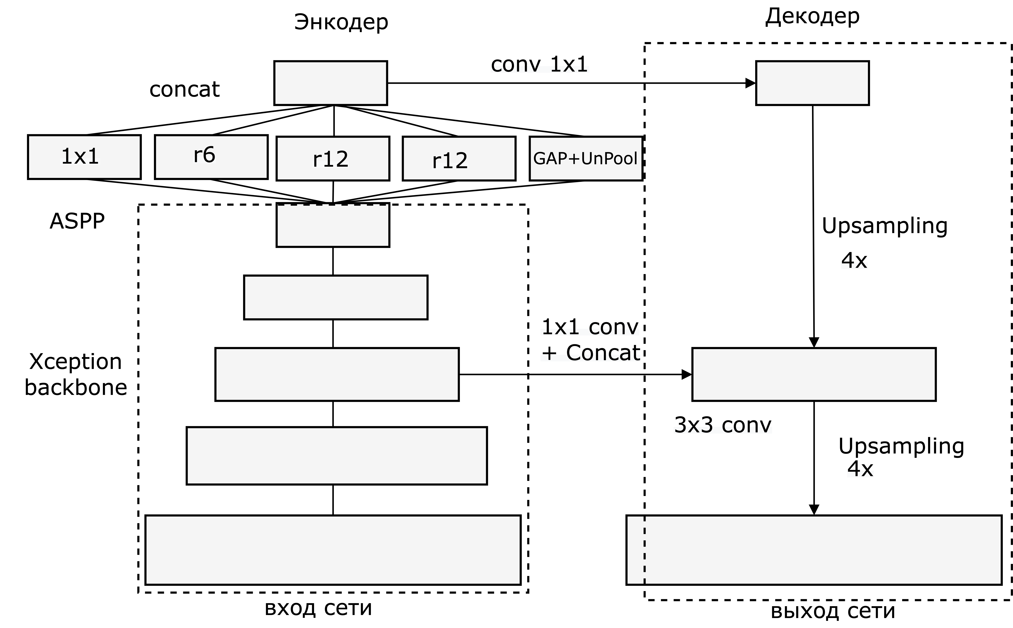

Сегментация DeepLab V3+
Основная идея DeepLab3+: объединить подходы энкодер-декодер с ASPP
Архитектуры энкодер-декодер (SegNet, Unet) лучше обрабатывают локальные признаки,
Результат - Эффект повышение резкости границ классов
Архитектуры с ASPP (DeepLab 2,3) устойчивы к разным масштабам и разному контексту информации признаков
encoder
decoder
Atrous Separable Convolution (ASSPP) – идея объединения ASPP и DepthWise Sep Conv
DWConv + 1$×$1 conv
Подход значительно снижает вычислительную сложность
r18
ASSPP
input
output

Slide 29
Сегментация DeepLab V3+
Энкодер постепенно снижение размер карты признаков и сохраняет семантическую информации.
Декодер постепенно восстанавливает пространственную информацию
BackBone – модифицированная xception network c заменой части слоев maxpooling на DWConv convolution c шагом 2
Также ASPP используется с DWConv

Slide 30
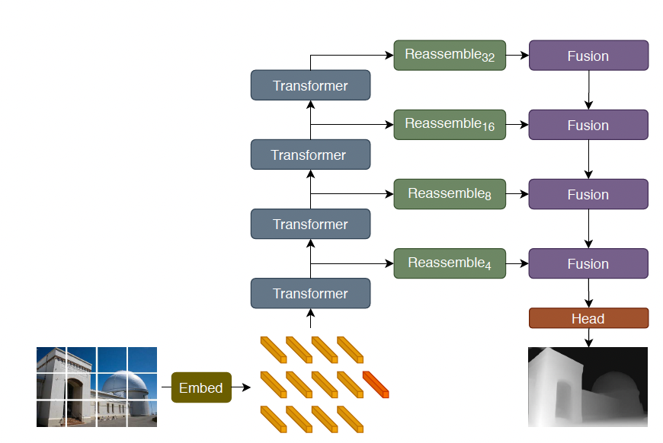
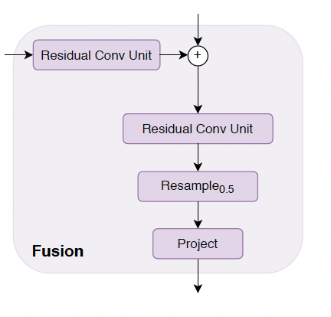
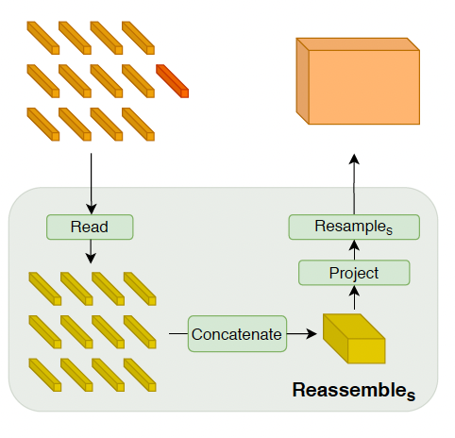
Dense Prediction Transformer (DPT)
Идея: VIT энкодер хорошо выделяет фичи, но не дает пространственное разрешение
Глобальные фичи, не линейное рецептивное поле.
Сверточный деккодер хорошо восстанавливает изображение (локальные фичи).
Решение - сетапе U-Net
Пере использование всех уровней фичей
В переходах E->D признаки "пересобираются" (reassembled) в тензоры с разным разрешением
https://collab.dvb.bayern/spaces/TUMdlma/pages/73379873/Vision+Transformers+for+Dense+Prediction

Slide 31
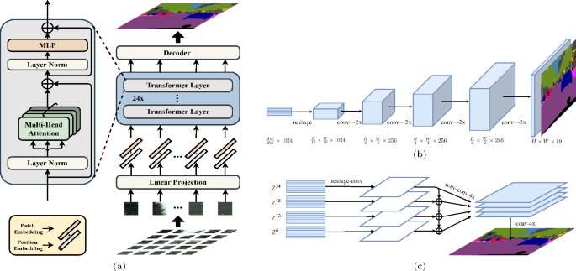
Сегментация SETR
Идея – Представить задачу сегментации как Seq2Seq
решает главную проблему FCN: ограниченное receptive field, даже при использовании dilated convolutions.
собрать бекбон на трансформере и несколько вариантов голов
SWIN-like transformer Encoder (локальное и глобальное внимание)
SETR-PUP decoder (progressive upsampling)
SETR-Naïve – свертка+билинейный апсембплинг
SETR-MLA decoder (multi-level feature aggregation)
https://sh-tsang.medium.com/review-setr-rethinking-semantic-segmentation-from-a-sequence-to-sequence-perspective-with-8e47389a081
https://link.springer.com/article/10.1007/s11263-024-02173-w

Slide 32
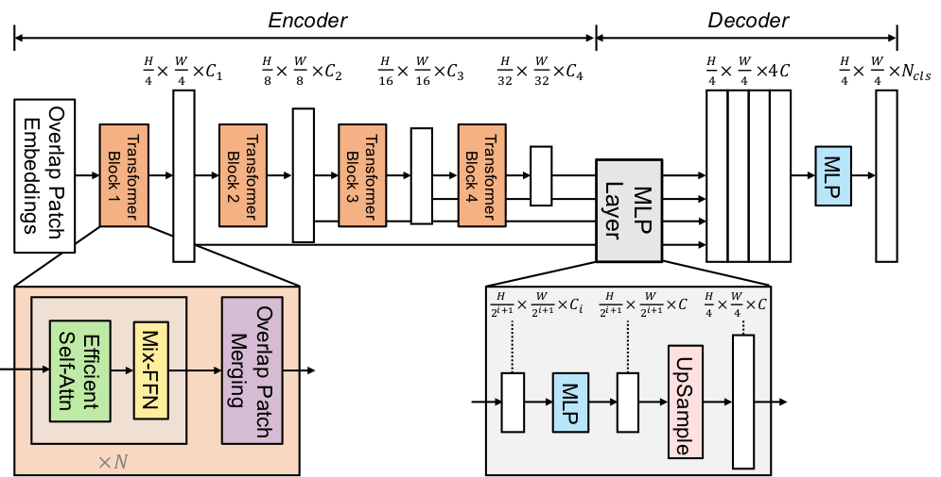
Сегментация SegFormer
Энкодер – модификация SWIN (Transformer block с локальным вниманием )
Нет position encoder-а – для восстановления изображения учит позиции пачтей, swin ре-патчит позиции, локальное внимаеие.
можно использовать изображения любого размера без интерполяции позиционного кодирования→ лучшая производительность на разных масштабах
Дешевый (MLP) декодер
Аналог FPN
bilinear upsampling
https://arxiv.org/abs/2105.15203

Slide 33
Свертка высокого разрешения
В основе техники идея перемешивания карт признаков (shuffle pixels)
Свертка выполняется в два этапа.
Необходимое число карт признаков генерируется свертками 1×1.
Дальше из карт признаков собирается итоговое изображение.

Slide 34
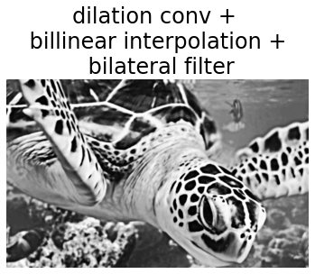
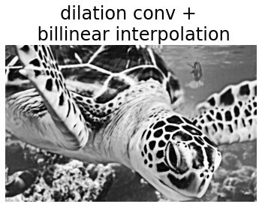
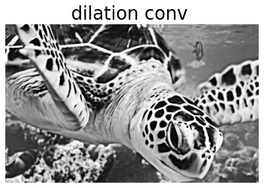
Сегментация DeepLab
Для повышения точности предложено корректировать границы каждого сегмента
метод Conditional Randoms Fields (Fully connected pairwise CRF or DenseCFR)
CFR – это метод семантической сегментации из классических методов компьютерного зрения
В основе метод является аналогом билитерального гауссового размытия
Цель CFR размытие объектов с сохранением их границ
В CFR для каждой пары пикселей используют сумму билатерального и гауссового фильтров с коэффициентом
1 если пиксели классифицированы как разные классы
0 если как один класс.
CFR
добавляет несколько % к точности, но
замедляет работу сети
делает сеть не end-to-end
усложняет реализацию

Slide 35
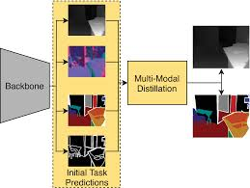
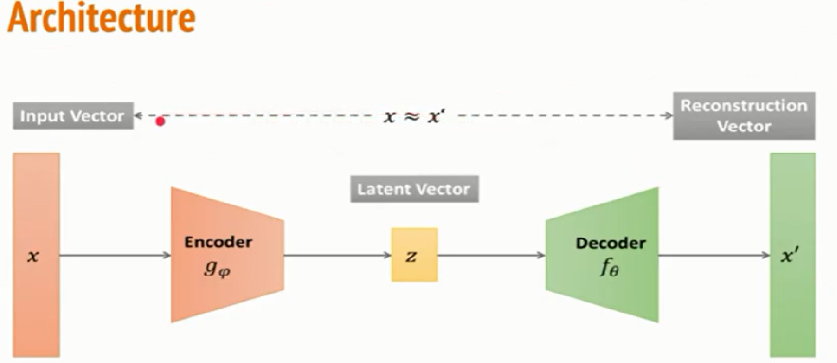
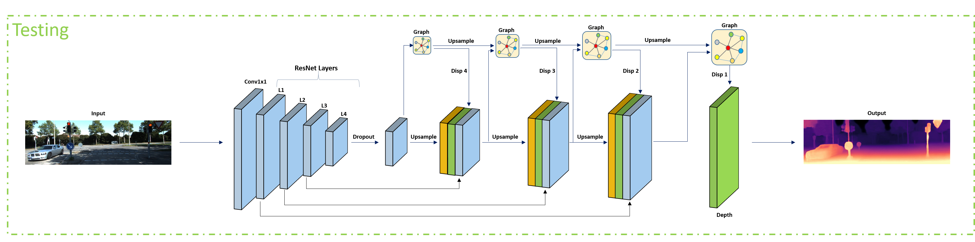
Похожие задачи
Автоэнкодер.
Цель восстановление изображения,
Задача регрессии, не классификации
Применение:
Поиск Аномалий (низкое качество восстановления),
Inpainiting|denoise (восстановление искаженных изображений),
Генерация (шум в латентном пр-ве, VAE)
Предсказание плотности (dense prediction)
Оценка глубины (depth estimation)
https://www.analyticsvidhya.com/blog/2022/01/complete-guide-to-anomaly-detection-with-autoencoders-using-tensorflow/

Slide 36
Задачи компьютерного зрения
Среди основных задач компьютерного зрения могут быть выделены следующие задачи, которые как правило справедливы как для отдельных изображений, так и для видео-сцен.
Классификация (рассмотрена в предыдущем модуле).
Обнаружение объектов (Object Detection).
Сегментации классов объектов и сцен (Semantic Segmentation).
Экземплярная сегментация (Instance Segmentation).
Dense prediction — это класс задач в компьютерном зрении, где модель должна предсказывать значение для каждого пикселя входного изображения, а не для всего изображения в целом (в отличие от классификации). То есть выход модели — это карта предсказаний того же пространственного разрешения (или близкого к нему), что и вход.

Slide 37
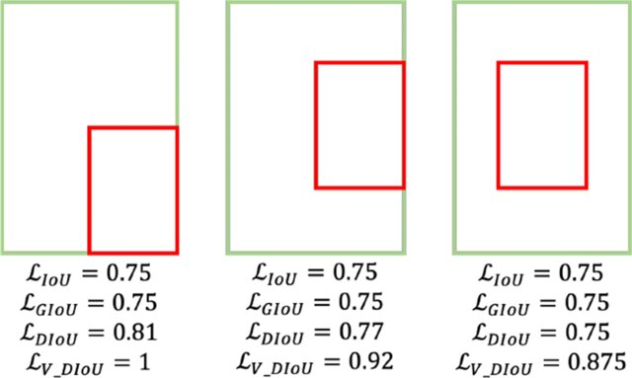
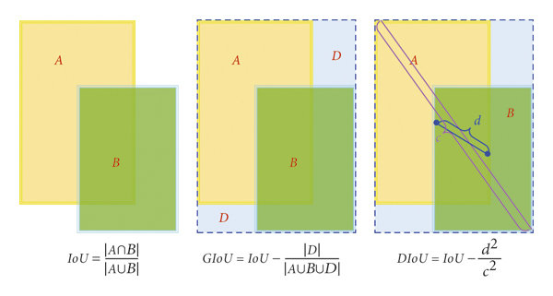
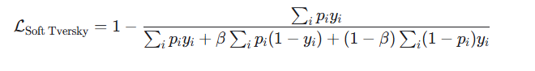


Функция потерь межканальная классификация
, пересечение по площади
$$L_{i}=IoU=\frac{\left|A∩B\right|}{\left|A∪B\right|}=\frac{\left|A∩B\right|}{\left|A\right|+\left|B\right| −\left|A∩B\right|}$$
$$Dice=\frac{2\left|A∩B\right|}{\left|A\right|+\left|B\right|}$$
$$Tversky loss=\frac{\left|A∩B\right|}{\left|A∩B\right|+β(A\backslash B)+(1−β)(B\backslash A)}$$
β | Смысл
0.7 | Штраф за ложные срабатывания (FP)
0.3 | Штраф за пропуски (FN)
0.5 | Dice Loss (баланс)
https://www.researchgate.net/publication/363183586_Multiscale_Object_Detection_Method_for_Track_Construction_Safety_Based_on_Improved_YOLOv5/figures?lo=1 https://www.researchgate.net/publication/358936696_Double_parallel_branches_FCOS_for_human_detection_in_a_crowd/figures?lo=1&utm_source=google&utm_medium=organic

Slide 38
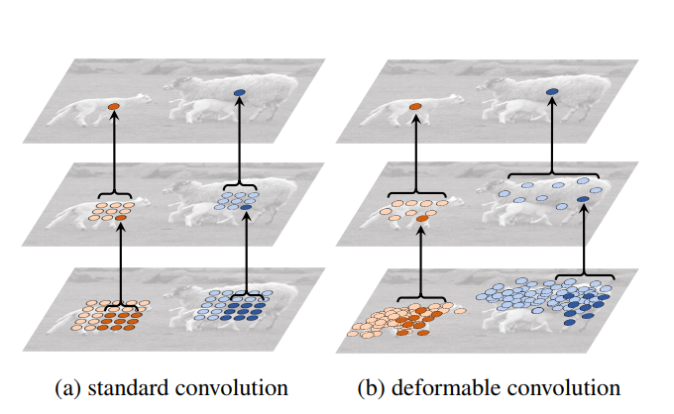
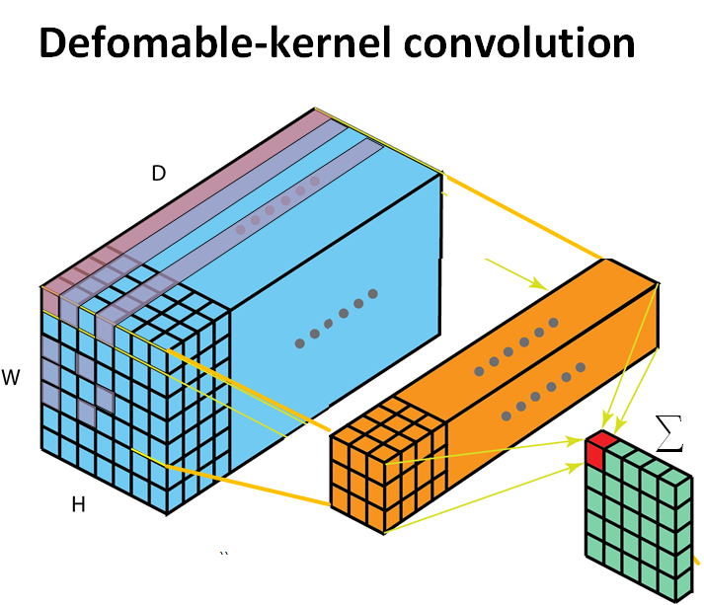
Деформированная свертка
Можно пойти дальше и не просто расширить свертку, а еще и обучить смещения – будет деформированная свертка.
Используется очень редко.

Slide 39
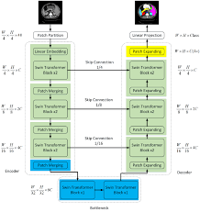
Сегментация Трансформеры Swin-U-Net
U-Net подобрая структура
Swin-энкодер
Swin - декодер
https://sh-tsang.medium.com/review-swin-unet-unet-like-pure-transformer-for-medical-image-segmentation-63006c850f86

Slide 40
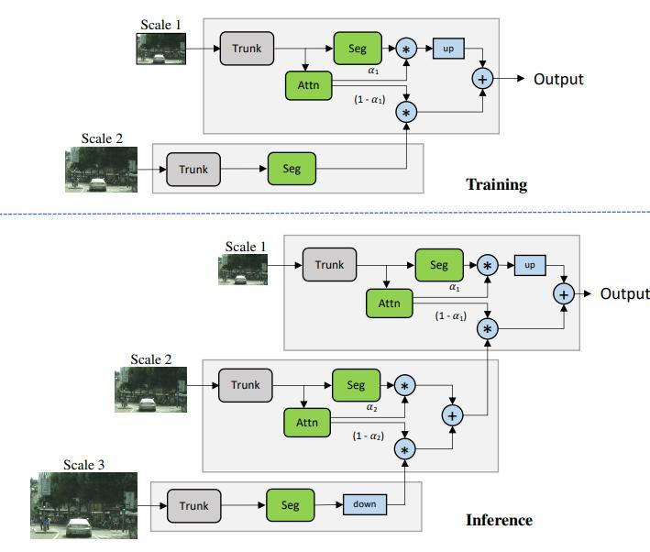
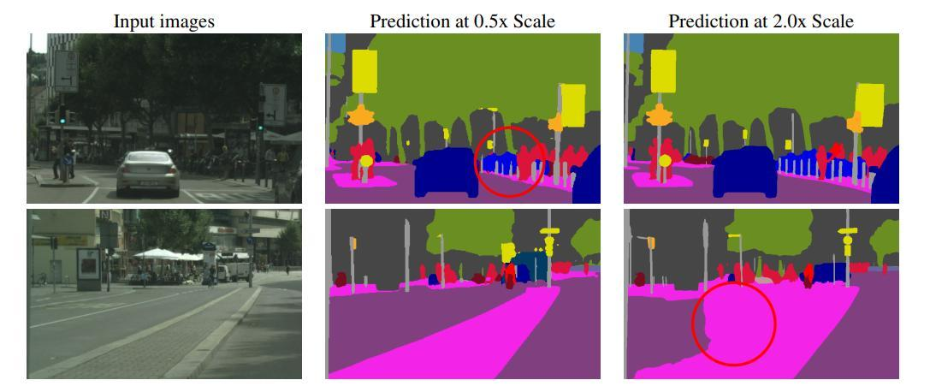
Иерархическая сегмтенация

Slide 41
Сегментация DeepLab
Развитие идеи dilation convolution.
В осонве архитектуры идея замены блока conv + pool + deconv на dilation conv
И замена conv + bilinear interpolation
На dilation conv + bilinear interpolation + bilateral filter

Slide 42
Сегментация DeepLab
Для повышения точности предложено корректировать границы каждого сегмента
метод Conditional Randoms Fields (Fully connected pairwise CRF or DenseCFR)
CFR – это метод семантической сегментации из классических методов компьютерного зрения
В основе метод является аналогом билитерального гауссового размытия
Цель CFR размытие объектов с сохранением их границ
В CFR для каждой пары пикселей используют сумму билатерального и гауссового фильтров с коэффициентом
1 если пиксели классифицированы как разные классы
0 если как один класс.
CFR
добавляет несколько % к точности, но
замедляет работу сети
делает сеть не end-to-end
усложняет реализацию

Slide 43
Сегментация DeconvNet
Число выходных карт признаков (выходных каналов) сети должно соответствовать числу классов на которые должно быть поделено (сегментировано) изображение.
Решение о том, к кому классу принимается путем использования операции softmax между всеми каналами по каждому пикселю.
Таким образом, каждый выходной канал содержит силуэт соответствующий одному целевому классу.

Slide 44
Свертка высокого разрешения
В основе техники идея перемешивания карт признаков (shuffle pixels)
Свертка выполняется в два этапа.
Необходимое число карт признаков генерируется свертками 1×1.
Дальше из карт признаков собирается итоговое изображение.

Slide 45
Сегментация SegNet
Основная идея: Сегментация работает лучше, если есть unpooling проводить c учетом позиции maxpooling из энокодера.
Слой pooling приводит к потери информации,
Особенно это важно в случае малоразмерных объектов и границ объектов.
В классификации – пулинг - это не проблема,
в сегментации метод сжатия/равертывания играет роль.

